Slide 1
TESTING DAN QA PERANGKAT LUNAK
UTS
GIARDO NUR ALFAJIANZAH – 201011402169 07TPLE010

Slide 2
WHITEBOX TESTING DAN UNIT TEST
Whitebox testing adalah Pengujian whitebox dilakukan dengan memeriksa internal program dan strukturnya. Hal ini bertujuan untuk memastikan bahwa seluruh kode berfungsi dengan baik dan optimal.
Tujuan Whitebox Testing
Whitebox testing digunakan untuk menemukan bug atau kesalahan yang terdapat pada level kode yang spesifik. Hal ini memastikan bahwa program bekerja dengan benar dan sesuai dengan spesifikasi yang telah ditetapkan
Unit test adalah Unit test adalah metode pengujian yang dilakukan pada unit-unit kecil program untuk memastikan bahwa setiap unit berfungsi dengan benar secara individual.
Tujuan Unit Test
Tujuan dari unit test adalah untuk mengevaluasi setiap unit program secara terpisah untuk memastikan bahwa hasil yang dihasilkan sesuai dengan yang diharapkan.

Slide 3
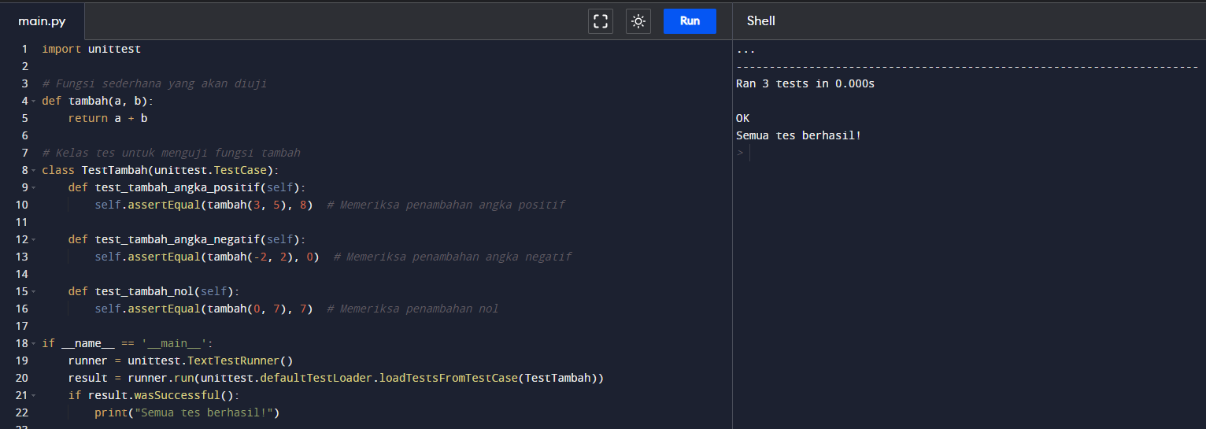
CONTOH IMPLEMENTASI DALAM PYTHON

Slide 4

CI/CD (Continuous Integration/Continuous Deployment)
Pengertian Continuous Integration (CI)
CI adalah metode pengembangan perangkat lunak yang memastikan penggabungan kode yang sering, meminimalkan konflik, dan meningkatkan kualitas kode secara keseluruhan.
Pengertian Continuous Deployment (CD)
CD adalah praktik menyampaikan kode yang diuji ke produksi secara otomatis, mempercepat proses pengiriman perangkat lunak.
Manfaat CI/CD
Keuntungan menggunakan CI/CD dalam project Python meliputi pengurangan risiko penyebaran, peningkatan kolaborasi tim, dan pengiriman yang lebih cepat ke pengguna akhir.

Slide 5
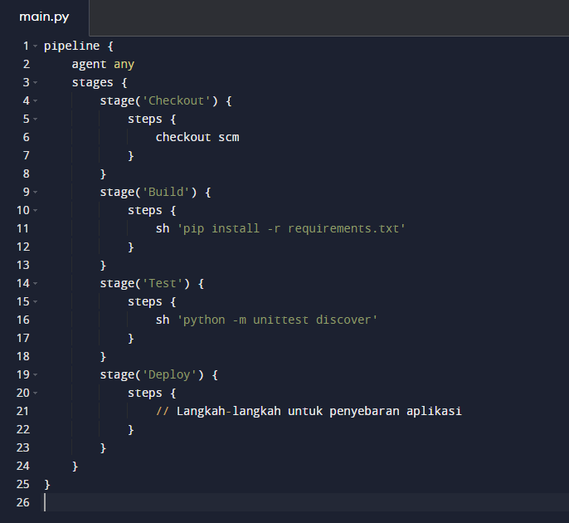
LANGKAH LANGKAH KONFIGURASI UNTUK PROJECT PYTHON
Berikut contoh sederhana Jenkinsfile untuk proyek Python :
Instalasi Jenkins: Instal Jenkins di server atau mesin lokal Anda.
Konfigurasi Plugin Jenkins: Instal plugin yang dibutuhkan untuk proyek Python, seperti "Pipeline," "Git," "Python," dan "Virtualenv."
Buat Jenkinsfile: Ini adalah file konfigurasi CI/CD yang mendefinisikan langkah-langkah yang harus diambil Jenkins.

Slide 6
Ini adalah langkah-langkah umum untuk mengkonfigurasi CI/CD dalam proyek Python menggunakan Jenkins :
Konfigurasi Jenkins: Pastikan Anda memiliki plugin yang diperlukan.
Membuat Proyek Jenkins: Buat proyek Jenkins baru. Gunakan jenis proyek yang sesuai.
Konfigurasi Source Code Management (SCM): Setel konfigurasi SCM proyek.
Konfigurasi Build Step: Tambahkan langkah-langkah build untuk menghasilkan artefak Python.
Konfigurasi Post-Build Actions: Tambahkan tindakan yang harus diambil setelah proses build.
Konfigurasi Autentikasi dan Otorisasi: Pastikan Jenkins diintegrasikan dengan alat manajemen akses dan keamanan yang sesuai.
Konfigurasi Node Agen (Opsional): Jika memiliki beberapa node atau agen Jenkins dapat mengonfigurasi proyek untuk menjalankan langkah-langkah build di node yang sesuai.
Integrasi dengan Sistem Manajemen Versi (VCS): Pastikan mengintegrasikan Jenkins dengan sistem manajemen (seperti Git).
Konfigurasi Notifikasi (Opsional): Atur notifikasi untuk mendapatkan laporan tentang hasil build, seperti email, pesan Slack, atau pemberitahuan lainnya.
Uji dan Validasi Konfigurasi: Sebelum mengimplementasikan CI/CD ke dalam proyek Python, pastikan konfigurasi Jenkins bekerja dengan baik.
Implementasi Continous Deployment (Opsional):Jika juga ingin mengotomatisasi proses implementasi dapat mengintegrasikan alat-alat seperti Ansible, Docker, Kubernetes, atau alat lain.

Slide 7

KESIMPULAN
Whitebox testing dan CI/CD penting dalam pengembangan perangkat lunak.
Mereka sangat membantu dalam kualitas, efisiensi dan efektivitas dalam pengembangan perangkat lunak.
Implementasi Whitebox testing dan CI/CD dapat meningkatkan kualitas code dan memastikan produk yang memiliki performa lebih baik.
Dalam proyek Python, ada banyak alat dan sumber bermanfaat untuk membantu developer melaksanakan praktik ini dengan baik.

Slide 8

Sumber Referensi :
Whitebox Testing - https://www.guru99.com/white-box-testing.html
Unit Testing - https://www.guru99.com/unit-testing-guide.html
CI/CD - https://www.atlassian.com/continuous-delivery/ci-cd

